Slide 1
Bienvenue dans notre nouvelle salle de classe

Slide 4
Vous prendrez bien un petit goutter !

Slide 5
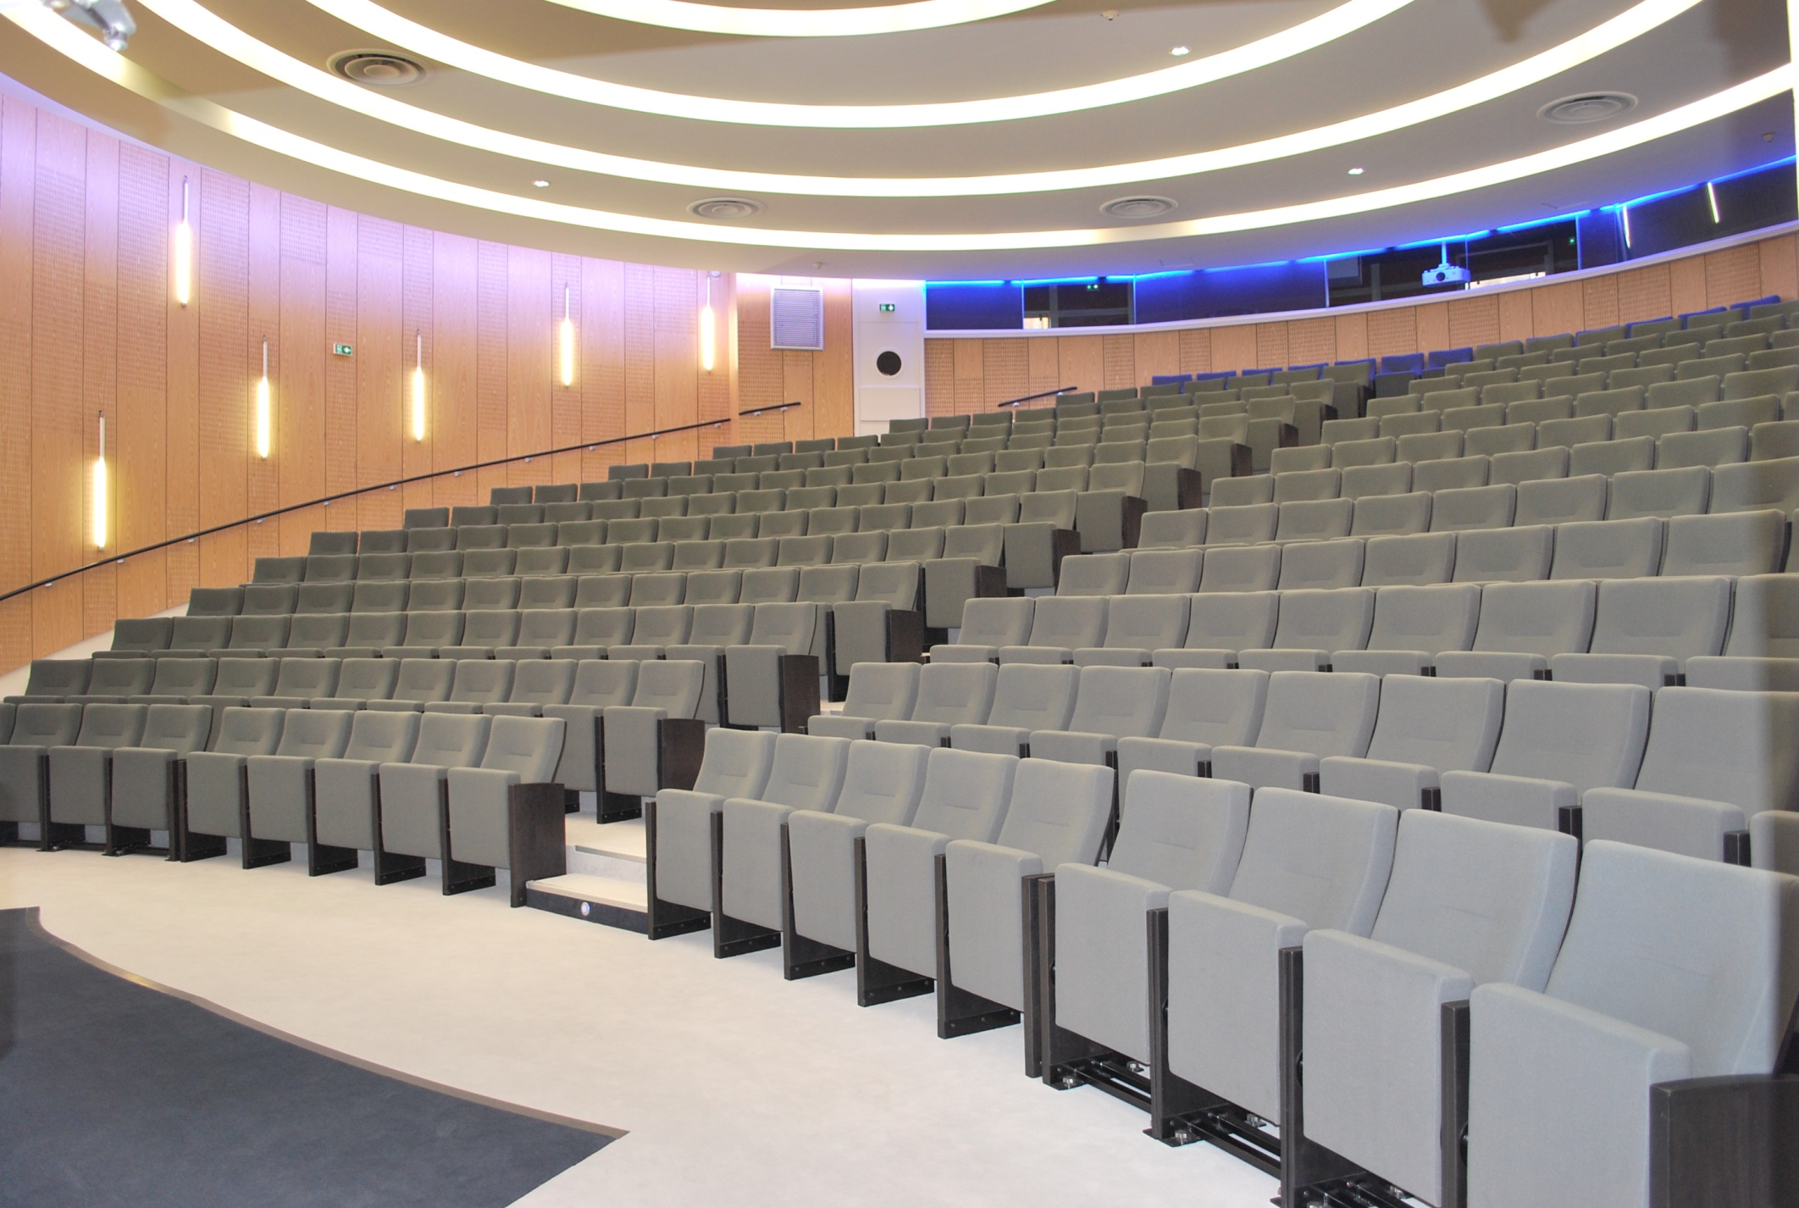

Slide 6
Conseil de classe : exprimez-vous

Slide 7
Un peu de BPH maintenant

Slide 8
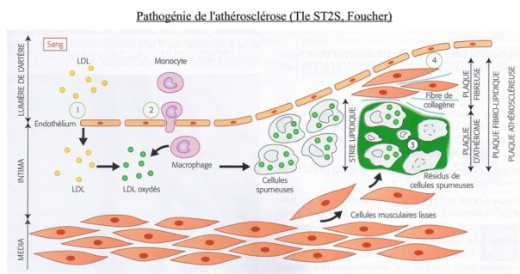

Slide 10
La suite : lundi 23 mars - conseil de classe à 10h00 - correction du premier travail (la veille)… …et nouveau travail à faire

